Slide 1

Basic Algorithms and Data Structures

Slide 2

Алгоритм
Визначення
Це набір інструкцій, які визначають послідовність дій для розв’язання певної задачі або досягнення певного результату.

Slide 3

Характеристики алгоритму
Детальність
Неодмінність
Визначеність

Slide 4

Детальність алгоритму
Висока детальність: Алгоритм описує кожен маленький крок, який необхідно виконати для досягнення результату.
Низька детальність: Алгоритм описує загальний підхід до рішення проблеми, але може залишати деякі деталі або підкроки невизначеними.
Залежність від контексту: Детальність алгоритму може залежати від контексту, в якому він використовується.

Slide 5

Неодміність алгоритму
Алгоритм повинен завершитися за скінченний час - скінченність. Це означає, що алгоритм не повинен мати нескінченних циклів або рекурсій, які не призводять до завершення.
Досягнення результату. Після завершення алгоритму повинен бути отриманий певний результат або відповідь на поставлене завдання.
Результат алгоритму може залежати від вхідних даних, але сам процес виконання алгоритму повинен завжди бути неодмінним і завершуватися за скінченний час.

Slide 6

Визначеність алгоритму
Чіткість інструкцій. Кожна інструкція або команда в алгоритмі повинна бути такою, що її можна однозначно зрозуміти і виконати без будь-якого простору для інтерпретації.
Відсутність неоднозначності. Не повинно бути жодних кроків, які можна було б інтерпретувати по-різному. Наприклад, інструкція "вибери число" є неоднозначною, тоді як "вибери найбільше число зі списку" є однозначною.
Послідовність. Порядок виконання кроків має бути чітко визначений.
Деталізація. Наприклад, якщо алгоритм включає сортування списку, він повинен вказувати, який метод сортування використовується.

Slide 7
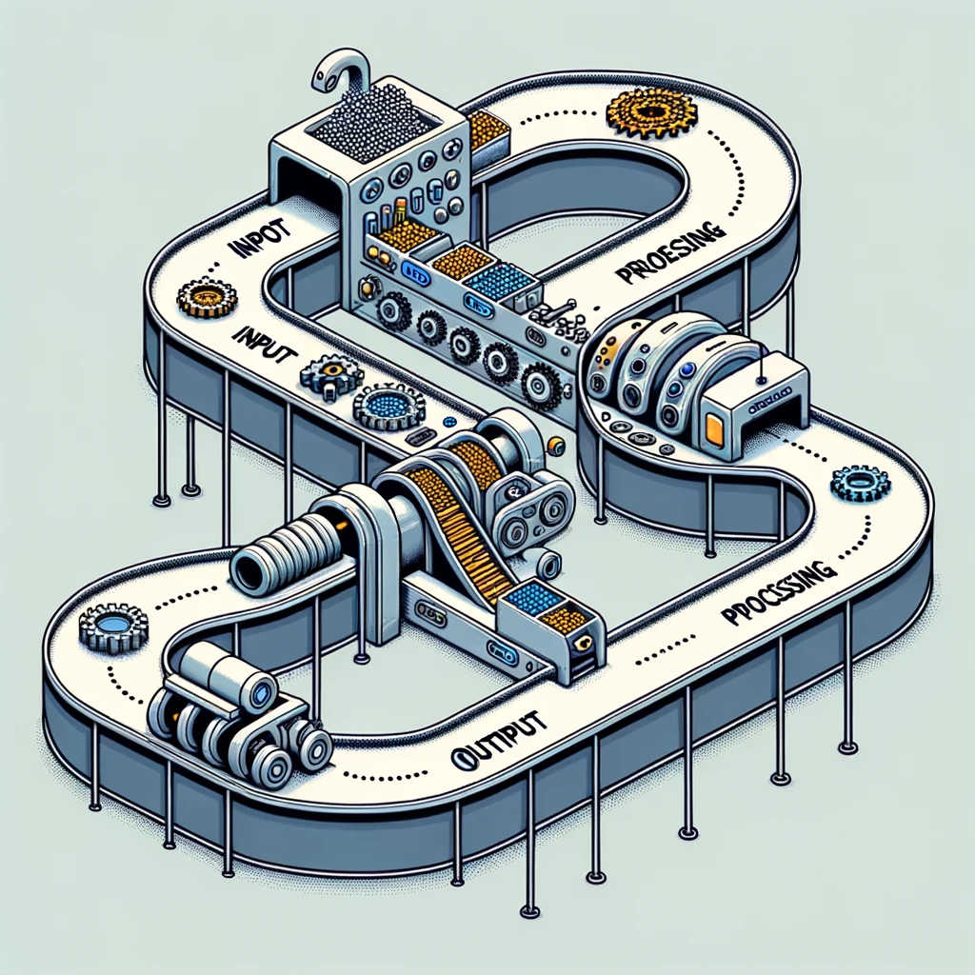
Структура алгоритму
Вхід: Це дані, які алгоритм отримує на початку своєї роботи. Це може бути введення користувача, дані з файлу, значення з бази даних тощо.
Обробка. Серце алгоритму, де відбувається вся логіка обробки. Тут виконуються різні операції з вхідними даними, такі як обчислення, сортування, пошук тощо.
Вихід: Після завершення обробки алгоритм видає результат. Це може бути виведення на екран, запис в файл, відправка даних в мережу тощо.

Slide 8
Застосування алгоритмів

Slide 9

Пошук
Алгоритми пошуку - це серце багатьох сучасних технологій, які ми використовуємо щодня.
Від швидкого знаходження контакту у вашому смартфоні до вибору релевантних результатів у пошукових системах - це завдяки алгоритмам пошуку.
Вони допомагають нам ефективно працювати з величезними об'ємами інформації, роблячи наше життя простішим та продуктивнішим.

Slide 10

Сортування
Алгоритми сортування - це ключовий інструмент в обробці даних.
Кожен раз, коли ви шукаєте контакт у своєму телефоні або переглядаєте список товарів у онлайн-магазині в порядку зростання ціни, ви користуєтеся результатами сортування.
Вони дозволяють нам організовувати величезні масиви інформації таким чином, щоб ми могли швидко та легко знаходити потрібну інформацію, роблячи наші цифрові інтеракції інтуїтивно зрозумілими та ефективними.

Slide 11

Трансформація (Перетворення)
Кожен раз, коли фото з вашого смартфона перетворюється на шедевр за допомогою фільтрів або коли ваші дані в Excel автоматично конвертуються в графік, відбувається трансформація.
Трансформація процес перетворення даних з одного формату чи структури в інший, що дозволяє нам візуалізувати, аналізувати та використовувати інформацію більш ефективно.
Трансформації роблять наші дані доступними, зрозумілими та корисними у різних контекстах.

Slide 12

Криптографія
У світі, де наші дані постійно пересилаються, зберігаються та обмінюються в цифровому форматі, криптографія стає ключовим інструментом для забезпечення конфіденційності, цілісності та автентичності інформації.
Від безпечних онлайн-платежів до захисту комунікацій від зловмисників - криптографія є тим щитом, який стоїть між нашими даними та потенційними загрозами, дозволяючи нам довіряти цифровому світу навколо нас.

Slide 13

Суть використання алгоритмів
Ми не шукаємо "ідеального" рішення. Ми шукаємо "прийнятне" рішення, яке відповідає нашим потребам або обмеженням.
Суть використання алгоритмів полягає в тому, щоб отримати відповідь, яка відображає баланс між точністю, швидкістю та витратами ресурсів.

Slide 14
Створення алгоритму

Slide 15

Визначення проблеми
Перший крок у створенні алгоритму - це чітке розуміння та визначення проблеми, яку потрібно вирішити.
Задайте собі питання: Що саме я хочу досягти?
Які вхідні дані будуть доступні? Який очікуваний результат?
Чітке визначення проблеми полегшує подальші етапи розробки алгоритму.

Slide 16

Розробка стратегії вирішення
На цьому етапі ви розробляєте план або стратегію, як вирішити визначену проблему.
Розгляньте різні підходи до вирішення проблеми та виберіть найбільш оптимальний.
Створіть крок за кроком інструкції, які допоможуть досягти бажаного результату.

Slide 17

Кодування стратегії
Перетворіть вашу стратегію вирішення в конкретний код на обраній вами мові програмування.
Зосередьтеся на ефективності та читабельності коду.
Використовуйте коментарі та дотримуйтеся стандартів кодування, щоб ваш код було легко розуміти іншим розробникам.

Slide 18

Тестування алгоритму
Перевірте свій алгоритм на різних вхідних даних, включаючи крайні випадки.
Переконайтеся, що ваш алгоритм працює правильно та ефективно.
Якщо виникають проблеми або помилки, поверніться до етапу кодування та внесіть необхідні корективи.

Slide 19
Структурування даних

Slide 20

Там, де ми бачимо зображення, текст або відео, комп'ютер "бачить" лише послідовності двійкового коду.

Slide 21
Біт та Байт
Біт - це основна одиниця інформації в комп'ютерах, яка може мати два значення: 0 або 1.
Байт - це група з 8 бітів, яка використовується в комп'ютерах для збереження одного символу інформації. Один байт може представляти цифру, букву, знак пунктуації або інший знак у відповідності до визначеного кодування.

Slide 22
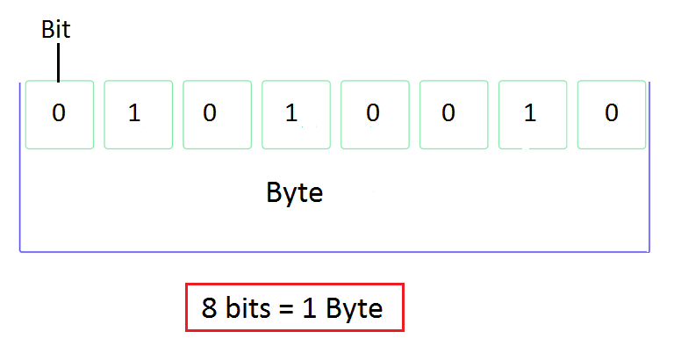
Біт та Байт

Slide 23
Системи обчислення
десяткова | двійкова | шістнадцят-кова | десяткова | двійкова | шістнадцят-кова
0 | 0000 | 0 | 8 | 1000 | 8
1 | 0001 | 1 | 9 | 1001 | 9
2 | 0010 | 2 | 10 | 1010 | A
3 | 0011 | 3 | 11 | 1011 | B
4 | 0100 | 4 | 12 | 1100 | C
5 | 0101 | 5 | 13 | 1101 | D
6 | 0110 | 6 | 14 | 1110 | E
7 | 0111 | 7 | 15 | 1111 | F

Slide 24
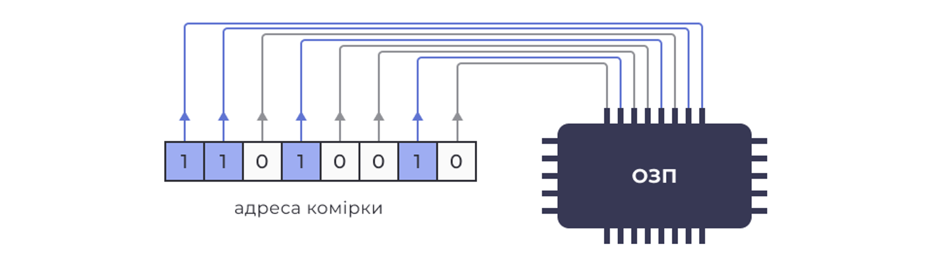
Пам’ять
Комп'ютерна пам'ять розділена на багато окремих "клітин" або "комірок", кожна з яких може зберігати невеликий обсяг даних і має свою унікальну числову адресу. Для читання або запису даних в пам'ять використовуються операції, які впливають на одну клітину за один раз. Для доступу до конкретної клітини пам'яті необхідно передати її числову адресу.

Slide 25
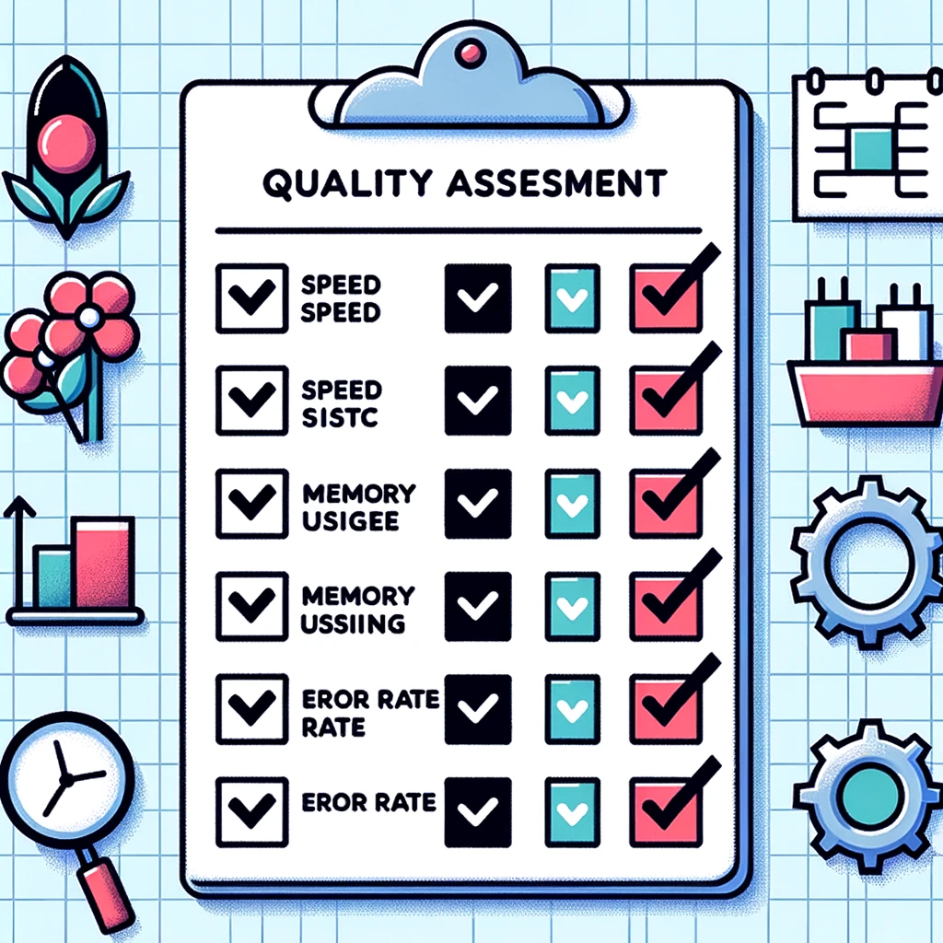

Оцінювання якості алгоритму

Slide 26
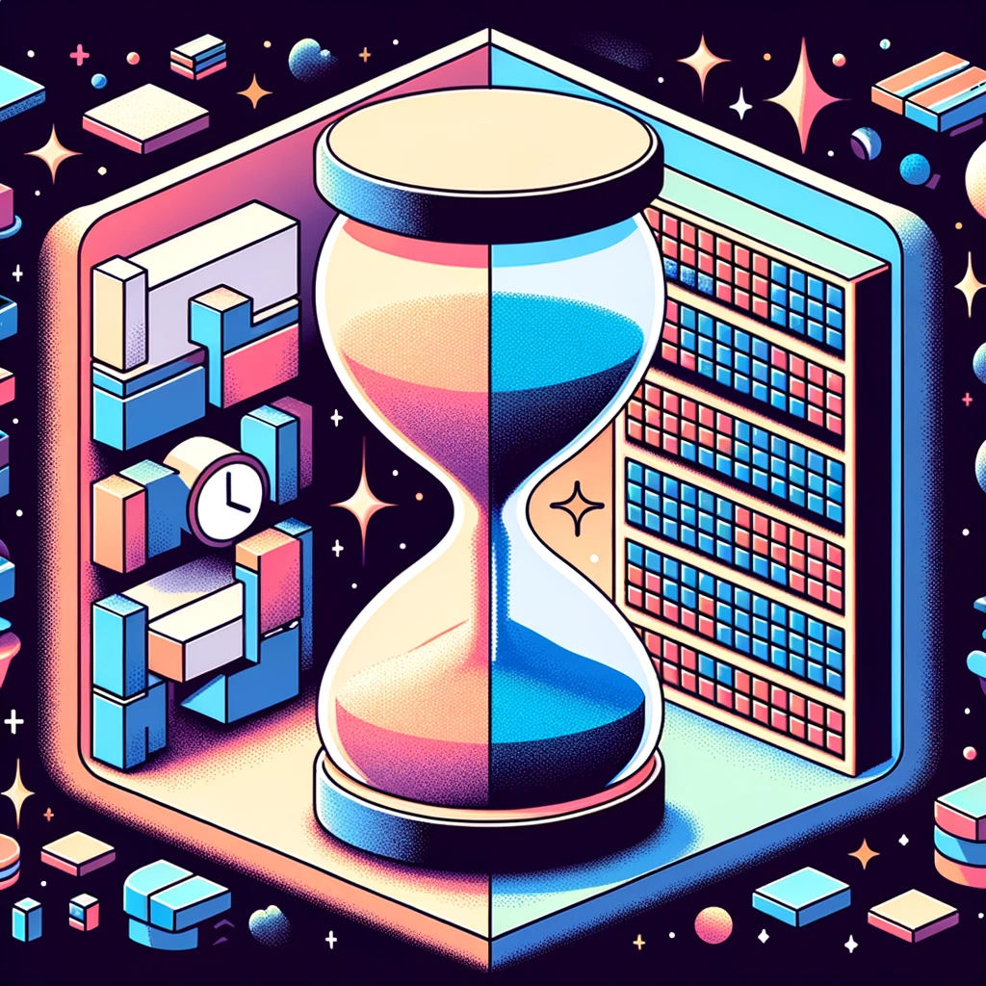
Метрики
Часова складність
Вимірює кількість операцій, які алгоритм виконує в залежності від розміру вхідних даних. Це допомагає оцінити, наскільки швидко алгоритм може виконуватися.
Просторова складність
Вимірює обсяг пам'яті, який алгоритм використовує в залежності від розміру вхідних даних. Це допомагає зрозуміти, наскільки ефективно алгоритм використовує ресурси пам'яті.

Slide 27
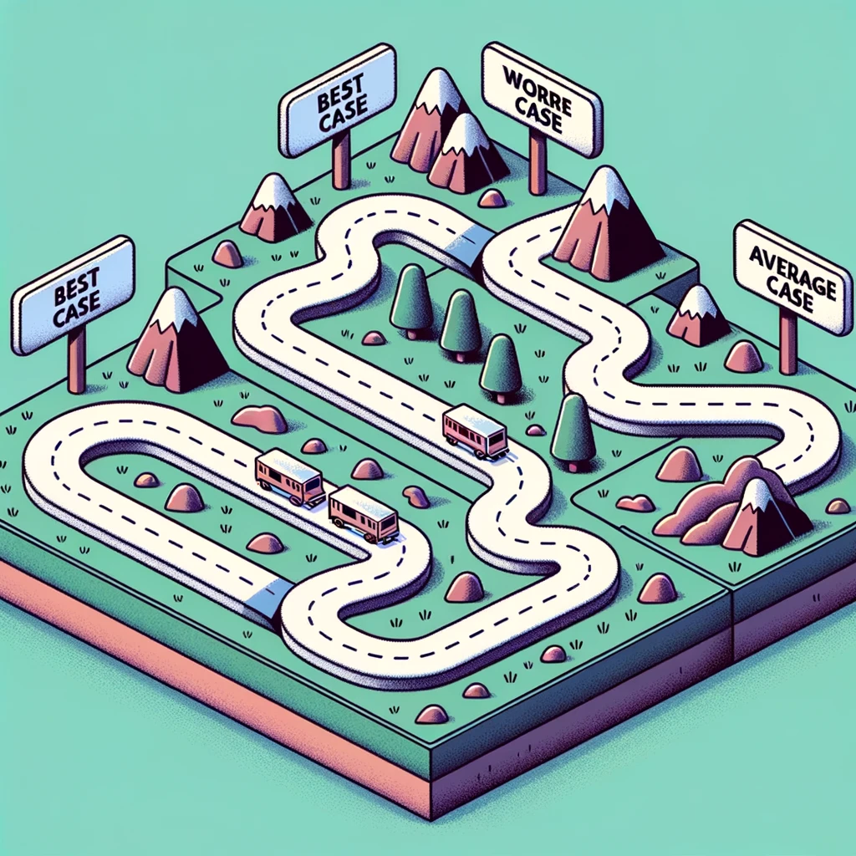
Часова складність алгоритму
Найкращий випадок, коли для вхідних даних встановленого обсягу потрібна мінімальна кількість операцій виконання алгоритму.
Найгірший випадок, коли для вхідних даних встановленого обсягу потрібна максимальна кількість операцій виконання алгоритму.
Середній випадок підносить середню кількість операцій, зазвичай потрібних для опрацювання вхідних даних встановленого обсягу.

Slide 28
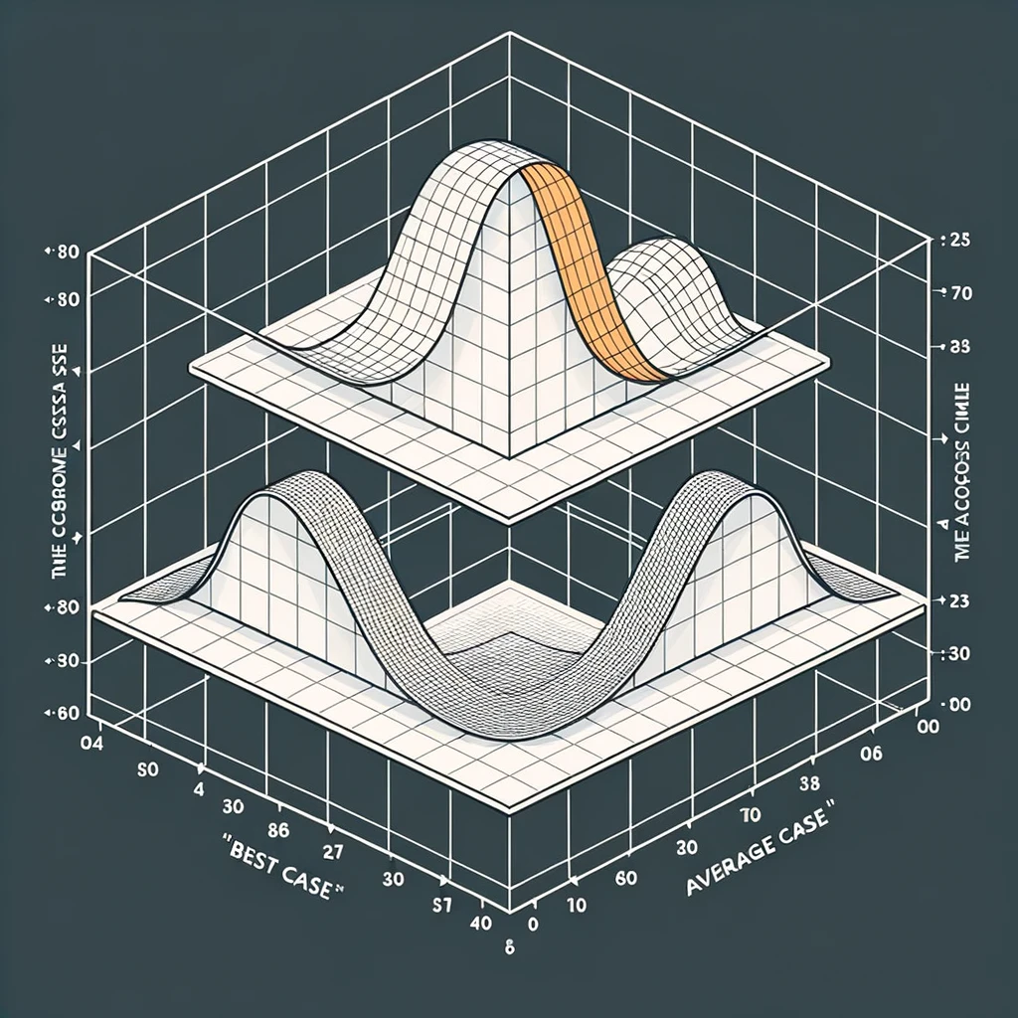
Big O notation
Символічне представлення, яке описує, як час виконання алгоритму зростає зі збільшенням розміру вхідних даних. Воно фокусується на "найгіршому" випадку виконання алгоритму.
O(1) константний час. Незалежно від розміру вхідних даних, алгоритм завжди виконується за однаковий час.
O(n) лінійний час. Час виконання зростає лінійно зі збільшенням розміру вхідних даних.
O(n²) квадратичний час. При збільшенні розміру вхідних даних вдвічі, час виконання зростає в чотири рази.
O(log n) логарифмічний час. Зазвичай зустрічається в алгоритмах пошуку.

Slide 29
O(1) константний час
Функція завжди повертає перший елемент масиву.
Незалежно від розміру масиву, операція завершується за один крок, тому часова складність є константою.
python
def get_first_element(arr):
return arr[0]

Slide 30
O(n) лінійний час
Функція перевіряє кожен елемент масиву, щоб знайти цільовий елемент. У найгіршому випадку нам потрібно буде перевірити весь масив, тому часова складність є лінійною.
python
def find_element(arr, target):
for item in arr:
if item == target:
return True
return False

Slide 31
O(n) лінійний час
Два звичайних цикла, які йдуть підряд (не вкладені один в одного), матимуть лінійну складність, тому що вони виконуються послідовно, а не одночасно.
Перший цикл виконується n разів, і другий цикл також виконується n разів. Тому загальна кількість операцій, які виконуються, дорівнює n + n або 2n. Однак у великому О-нотації ми зазвичай ігноруємо константні множники, тому складність буде O(n).
python
for i in range(n):
# якась операція
for j in range(n):
# якась інша операція

Slide 32
O(n²) квадратичний час
Алгоритм сортування бульбашкою використовує вкладені цикли для порівняння та обміну елементів. Через два вкладені цикли, що проходять через масив, часова складність є квадратичною
python
def bubble_sort(arr):
n = len(arr)
for i in range(n):
for j in range(0, n-i-1):
if arr[j] > arr[j+1]:
arr[j], arr[j+1] = arr[j+1], arr[j]

Slide 33
O(log n) логарифмічний час
У цьому прикладі з кожним проходом циклу значення i збільшується вдвічі, тому кількість ітерацій циклу буде логарифмічною відносно n. Тобто, якщо n збільшиться вдвічі, кількість ітерацій збільшиться лише на одиницю.
python
i = 1
while i < n:
# Ваш код тут
i *= 2
n | Кількість циклів
2 | 1
4 | 2
8 | 3
16 | 4
log₂ 2 = 1 → 2¹ = 2
log₂ 4 = 2 → 2² = 4
log₂ 8 = 3 → 2³ = 8
log₂16 = 4 → 2⁴ = 16

Slide 34
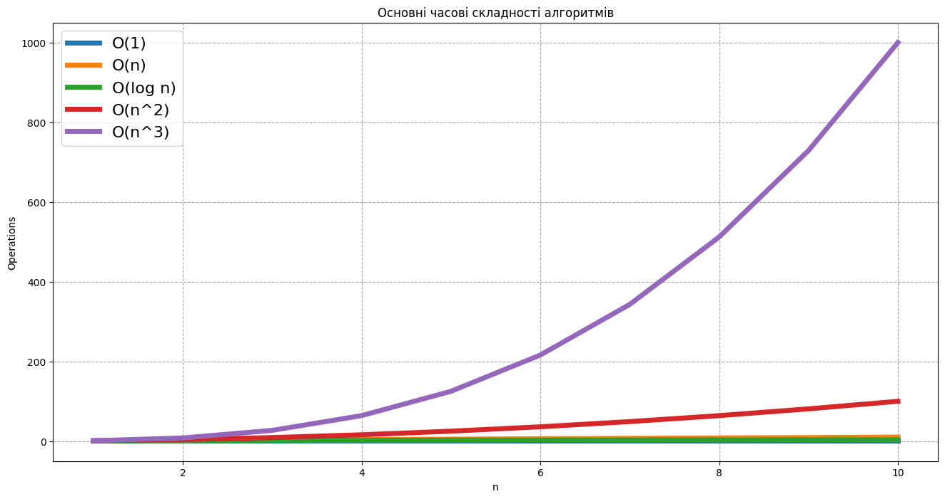
Основні часові складності алгоритмів

Slide 35
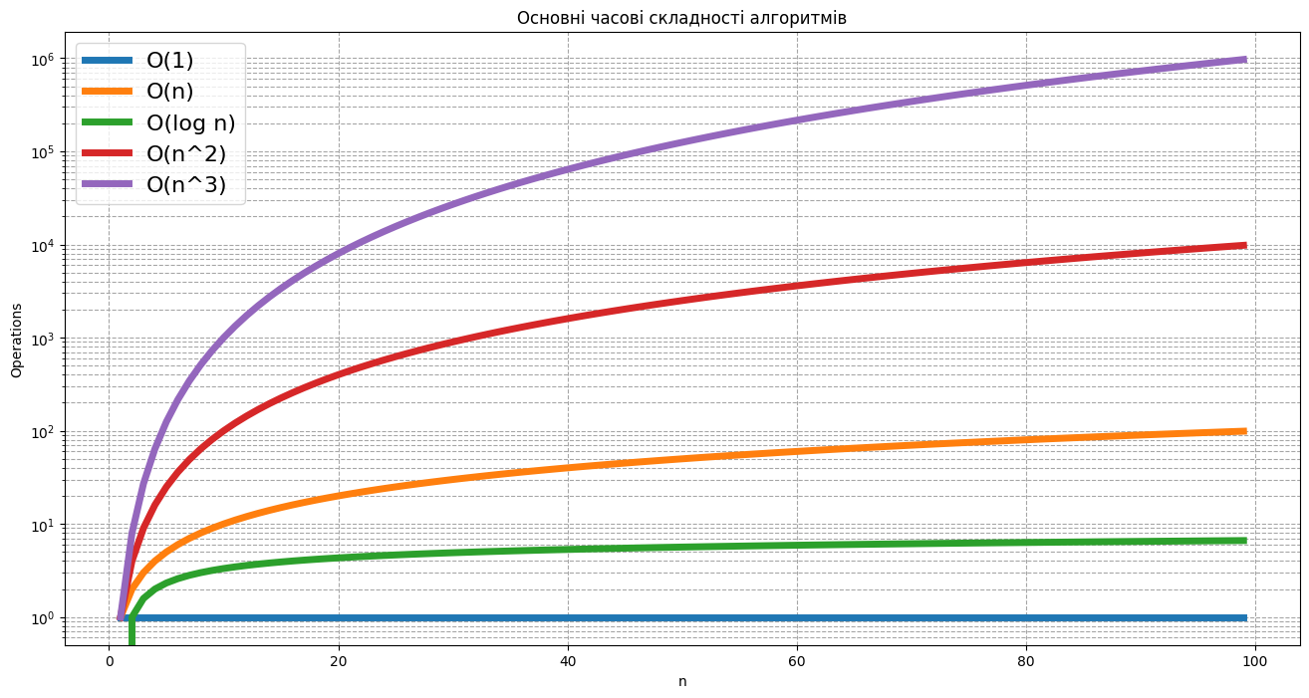
Логарифмічний масштаб

Slide 36
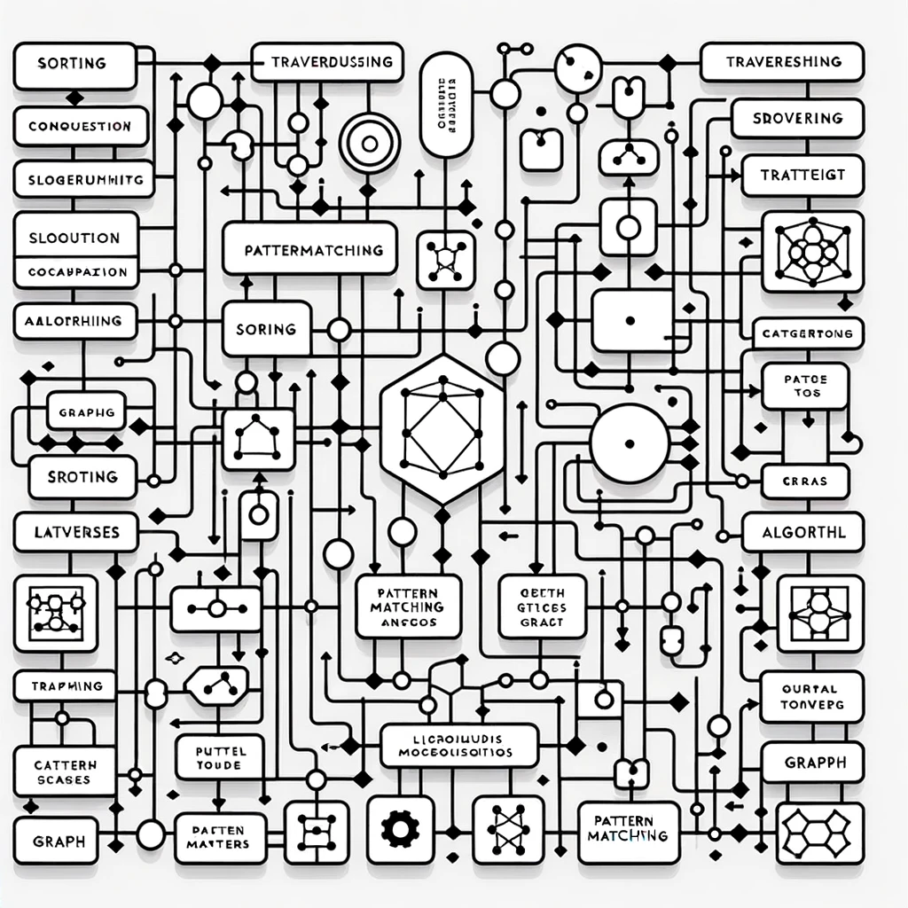
Типи алгоритмів

Slide 37
Алгоритми сортування

Slide 38
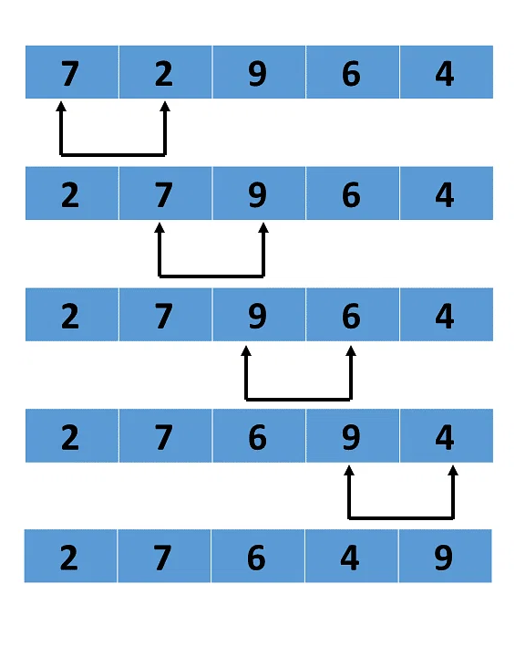
Bubble sort (Метод "бульбашки")
Це один із найпростіших методів сортування. Його основна ідея полягає в порівнянні сусідніх елементів і перестановці їх місцями, якщо вони розташовані в неправильному порядку. Процес повторюється, доки весь масив не буде впорядкований.
Найгірша швидкодія О(n²)
Найкраща швидкодія О(n)
Стабільний: Так
Структура даних: Масиви

Slide 39
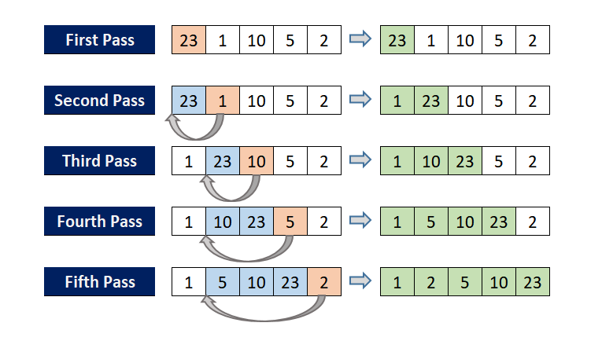
Insertion sort (Метод вставок)
У цьому методі сортування елементи масиву перебираються по одному, і кожний наступний елемент вставляється на відповідне місце в середині вже відсортованої частини масиву
Сортування вставками - це простий алгоритм сортування, який працює подібно до того, як ви упорядковуєте гральні карти в руках.
Найгірша швидкодія О(n²)
Найкраща швидкодія О(n)
Стабільний: Так
Структура даних: Масив

Slide 40
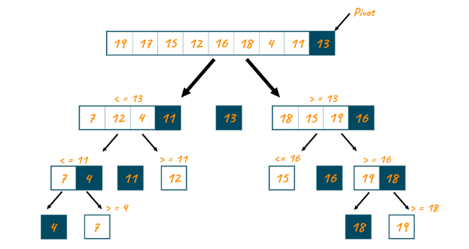
Quicksort (Швидке сортування)
Цей алгоритм використовує стратегію "розділяй та володарюй". Він вибирає один з елементів масиву як "опорний" і організовує решту масиву навколо нього таким чином, що елементи, менші за опорний, знаходяться зліва від нього, а більші — справа.
Найгірша швидкодія О(n²)
Найкраща швидкодія O(n log n)
Стабільний: Ні
Структура даних: Різні

Slide 41
"Стабільність" алгоритму сортування
Припустимо, у нас є список пар (ім'я, вік), і ми хочемо відсортувати цей список спочатку за іменем, а потім за віком.
python
[("Микола", 25), ("Олена", 19), ("Микола", 20)]
Якщо ми спочатку відсортуємо список за віком, ми отримаємо:
python
[("Олена", 19), ("Микола", 20), ("Микола", 25)]

Slide 42
"Стабільність" алгоритму сортування
python
[("Олена", 19), ("Микола", 20), ("Микола", 25)]
Тепер, якщо ми відсортуємо цей список за іменем
python
[("Микола", 20), ("Микола", 25), ("Олена", 19)]
Стабільний
python
[("Микола", 25), ("Микола", 20), ("Олена", 19)]
Нестабільний

Slide 43

Стабільний алгоритм сортування гарантує, що рівні елементи залишаються в тому ж відносному порядку, в якому вони були до сортування.

Slide 44
Алгоритми пошуку

Slide 45
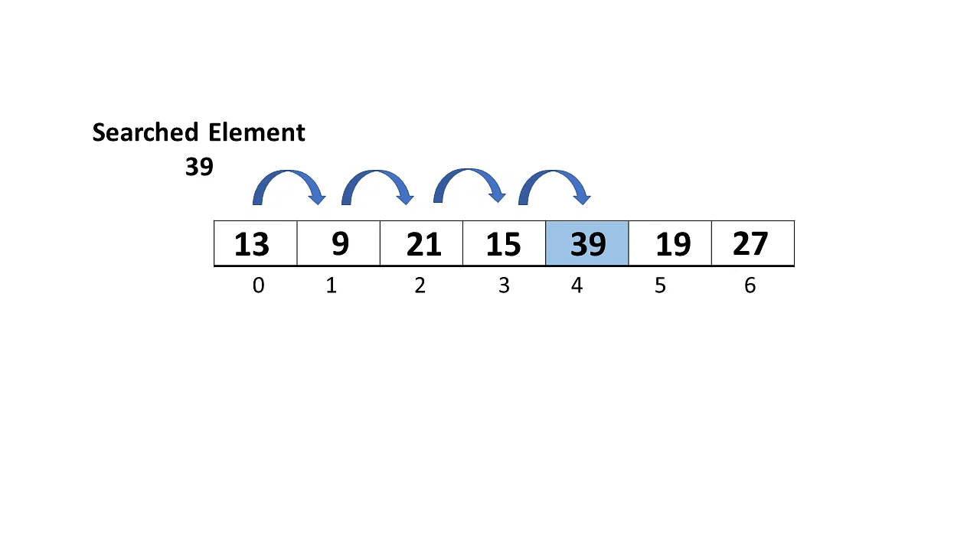
Linear search (Лінійний пошук)
Лінійний пошук, як і випливає з назви, полягає в перевірці кожного елемента списку по черзі, доки не буде знайдено потрібний елемент або доки список не закінчиться.
Найкращий випадок O(1) - елемент першим є першим у списку
Середній випадок O(n/2)
Найгірший випадок O(n) - елемент пошуку відсутній або є останнім у списку
Лінійний пошук є простим і зручним для невеликих списків або для списків, які не відсортовані.

Slide 46
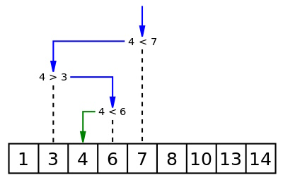
Binary search (Двійковий пошук)
Бінарний пошук використовує принцип "розділяй та володарюй" для пошуку елемента в відсортованому списку. При кожному кроці він порівнює елемент пошуку із середнім елементом списку і відкидає половину даних, де елемент пошуку точно не може бути.
Середній випадок: O(log n)
Найгірший випадок: O(log n)
Бінарний пошук вимагає, щоб список був відсортований. Він є набагато швидшим за лінійний пошук для великих списків.

Slide 47
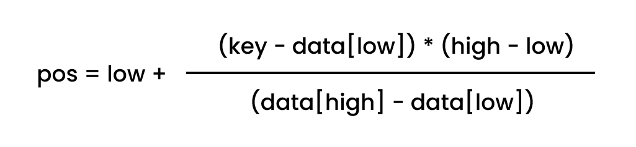
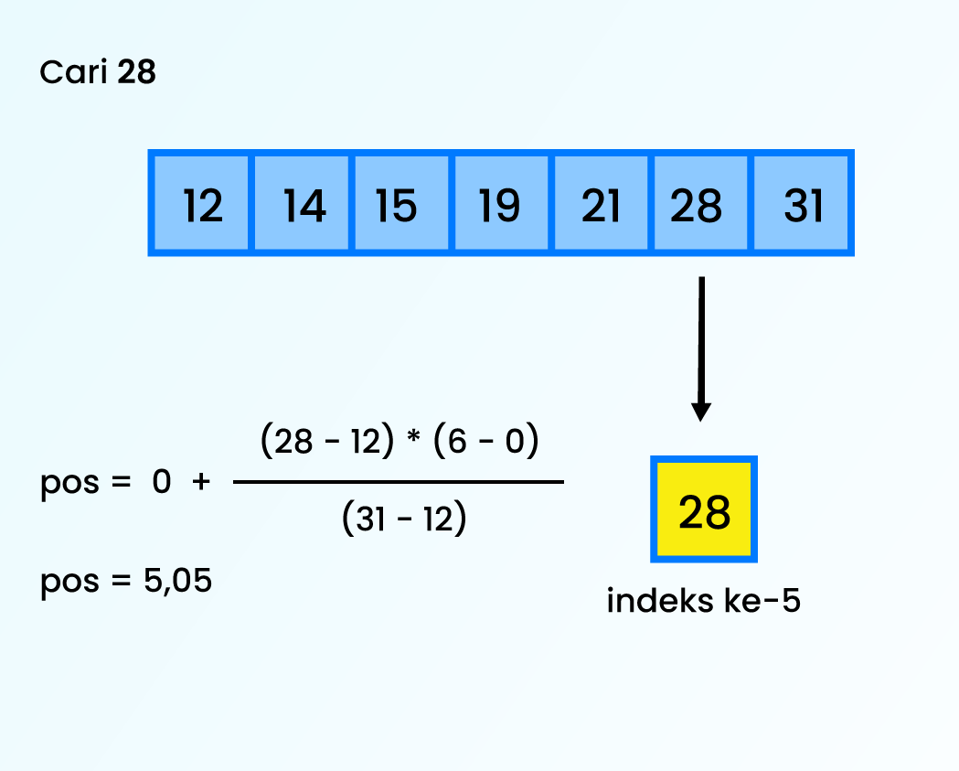
Interpolation search (Інтерполяційний пошук)
Інтерполяційний пошук є поліпшеною версією бінарного пошуку для відсортованих списків, де значення елементів розподілені більш-менш рівномірно. Він використовує лінійну інтерполяцію для знаходження позиції елементу пошуку.
Середній випадок: O(log log n)
Найгірший випадок: O(n)
Інтерполяційний пошук найефективніший для великих відсортованих списків, де значення розподілені рівномірно.

Slide 48
Графові алгоритми

Slide 49
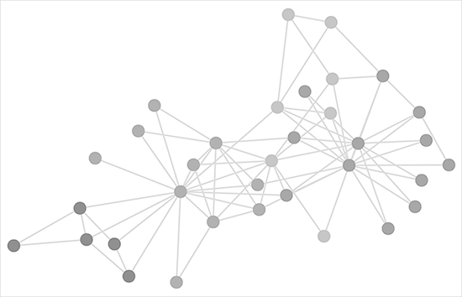
Граф
Граф - це набір вершин (вузлів) та ребер, які з'єднують ці вершини. Граф може бути орієнтованим (де ребра мають напрямок) або неорієнтованим.
Представлення соціальних мереж, мереж Інтернету, дорожніх мереж тощо.
Алгоритми пошуку найкоротших шляхів, мінімальних остовних дерев та ін.

Slide 50
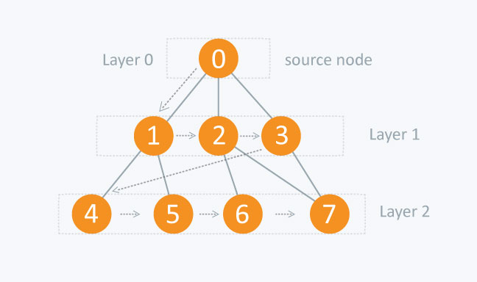
Breadth-First Search — BFS (Пошук у ширину)
BFS є алгоритмом обходу графа, який починається з кореневої вершини і розглядає всіх її сусідів на поточному рівні перед тим, як переходити до вершин наступного рівня.
Часова складність O(V + E), де V - кількість вершин, E - кількість ребер.
Просторова складність O(V).
Використання:
Виявлення найкоротшого шляху в не зваженому графі.
Перевірка на зв'язність графа.
Виявлення циклів у графі.

Slide 51
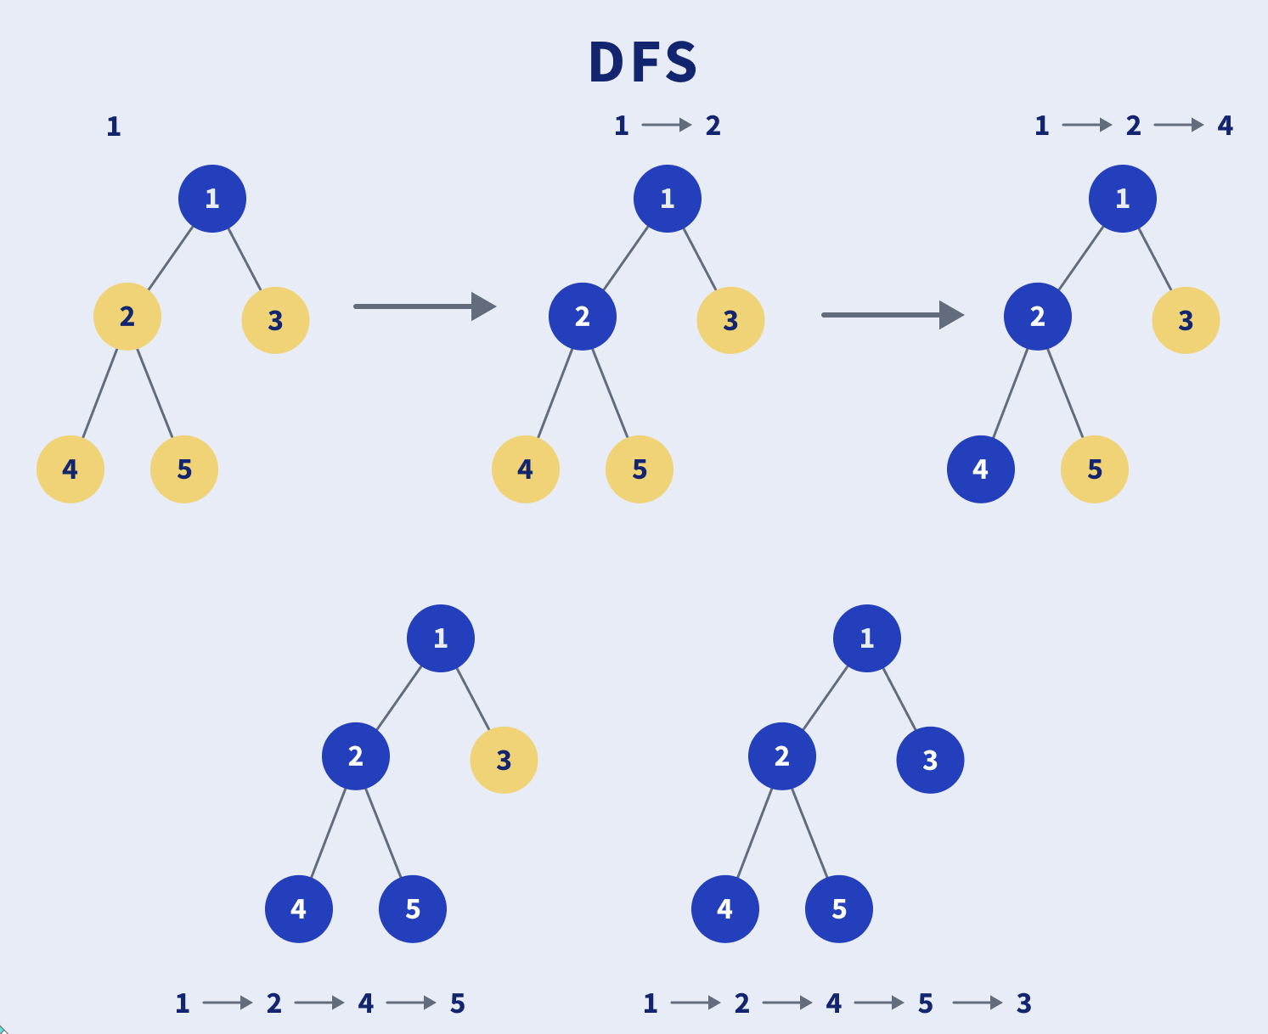
Depth-First Search — DFS (Пошук у глибину)
Алгоритм обходу графа, який спочатку відвідує вершину та рекурсивно обходить всі її неперевірені сусідні вершини перед тим, як повертатися назад.
Часова складність O(V + E), де V - кількість вершин, E - кількість ребер.
Просторова складність O(V).
Використання:
Пошук компонентів зв'язності в графі.
Перевірка на наявність циклів.
Топологічне сортування.

Slide 52
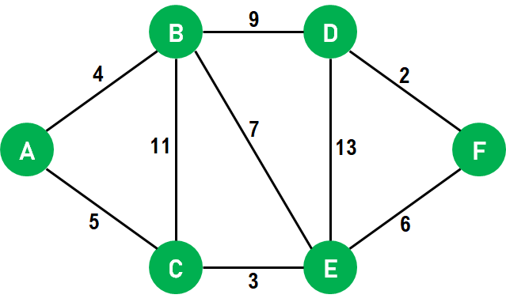
Алгоритм Дейкстри
Алгоритм знаходження найкоротших шляхів від однієї вершини до всіх інших в зваженому графі без від'ємних ваг.
Часова складність O(V²), де V - кількість вершин, E - кількість ребер.
Просторова складність O(V).
Знаходження найкоротших шляхів в соціальних мережах, мережах передачі даних тощо.
GPS-навігація.

Slide 53
Динамічне програмування

Slide 54
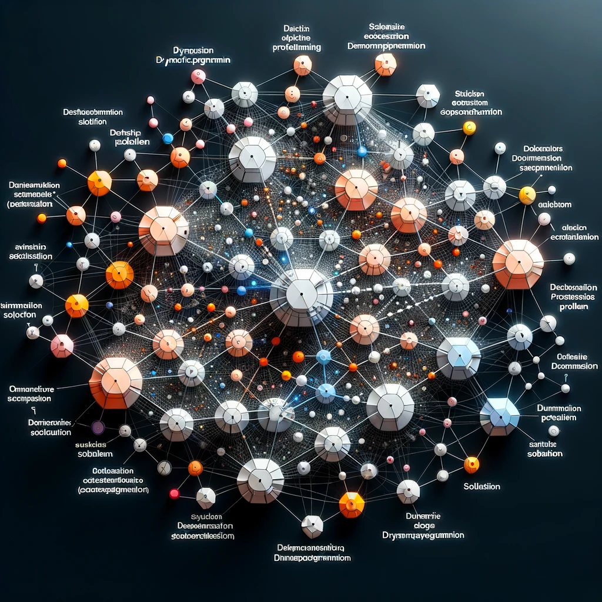
Визначення
Метод розв'язання оптимізаційних задач, який полягає в розбитті задачі на підзадачі, розв'язання цих підзадач та збереження їх результатів для подальшого використання.
Розв'язання задач на оптимальний шлях, комбінаторні задачі, задачі оптимізації тощо. Значно прискорює розв'язання деяких задач завдяки уникненню повторних розрахунків.
Дозволяє розбити складні задачі на простіші підзадачі. Ефективне використання пам'яті завдяки зберіганню лише необхідних результатів.

Slide 55

Основні етапи та підходи
Розбиття задачі: Розділити основну задачу на менші підзадачі.
Збереження результатів: Зберігати результати підзадач у таблиці або масиві.
Використання підрахунків: Використати збережені результати для розв'язання більших підзадач та основної задачі.
Рекурсивний підхід, де результати підзадач зберігаються для уникнення повторних розрахунків.
Ітеративний підхід, де підзадачі розв'язуються у певному порядку та результати зберігаються у таблиці.

Slide 56


Дякую!

